Slide 1
DERS PLAN DEĞİŞİKLİKLERİ TABLOSU HAZIRLAMA KILAVUZU

Slide 2
Değişiklikler yapılmadan önceki ders planı bu alana yazılır.
Değişiklikler yapıldıktan sonraki güncel ders planı ise bu alana yazılır.
Yapılan değişiklikler bu alanda gösterilir.

Slide 3
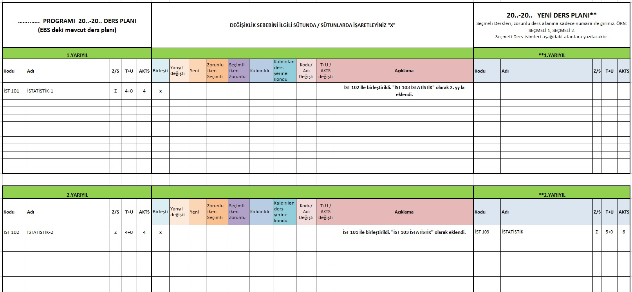
Örneklerle Değişikliklerin Sütunlara İşlenmesi
1- Derslerin Birleşmesi (Birleşen dersler için «birleşti» sütunu işaretlenir; ders hangi yarıyıla gitti ise o yarıyılın yeni ders planına eklenir. )

Slide 4
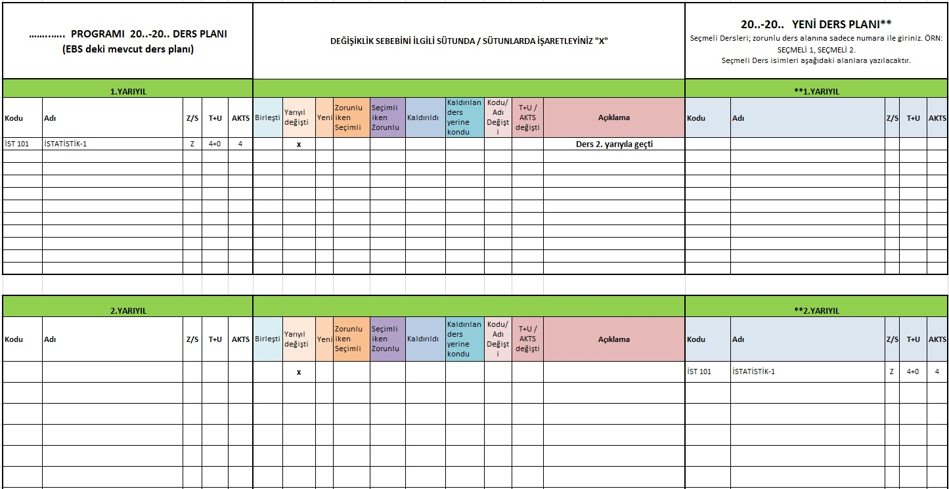
Örneklerle Değişikliklerin Sütunlara İşlenmesi
2- Yarıyılın Değişmesi (Yarıyılı değişen ders için «yarıyıl değişti» sütunu işaretlenir, hangi yarıyıla geçti ise o yılın yeni ders planına eklenir.)

Slide 5
Örneklerle Değişikliklerin Sütunlara İşlenmesi
3- Yeni Ders Eklenmesi (Yeni eklenen ders için «yeni» sütunu işaretlenir, hangi yarıyıla eklendi ise o yılın yeni ders planına eklenir. Eski plan
kısmı boş bırakılır. )

Slide 6
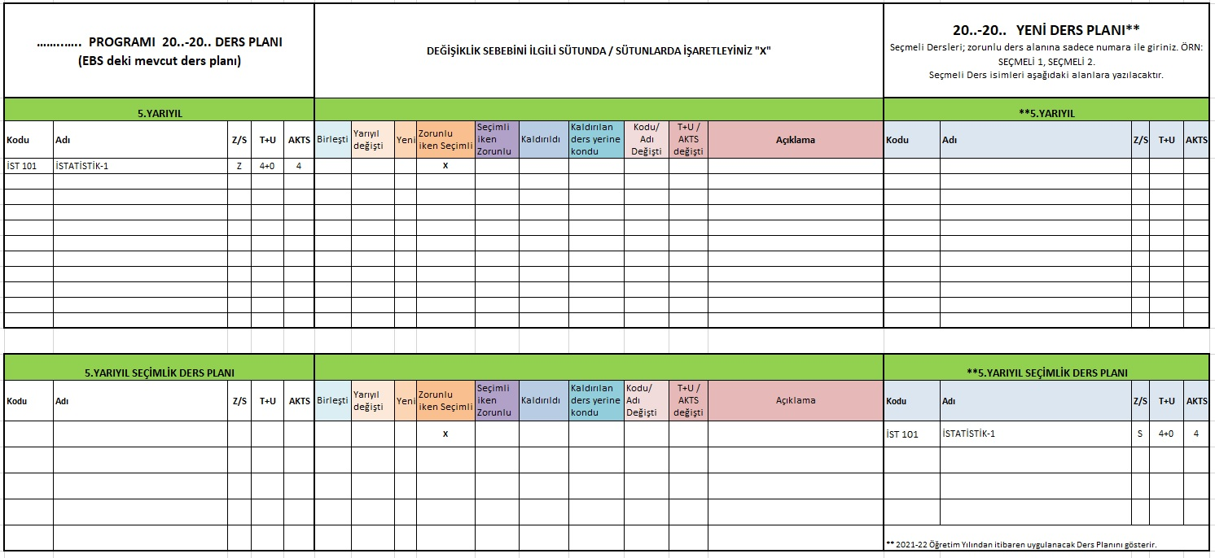
Örneklerle Değişikliklerin Sütunlara İşlenmesi
4- Dersin Zorunlu İken Seçimli Olması ( Dersin zorunlu iken seçmeli olması durumunda «zorunlu iken seçmeli» sütunu işaretlenir,
aynı yarıyılın seçimlik ders planına geldi ise seçimlik yeni ders planına eklenir; farklı yarıyılın seçimlik ders planına gitti ise açıklama kısmında belirtilir
Ve ilgili yarıyılın seçimlik yeni ders planına eklenir.)

Slide 7
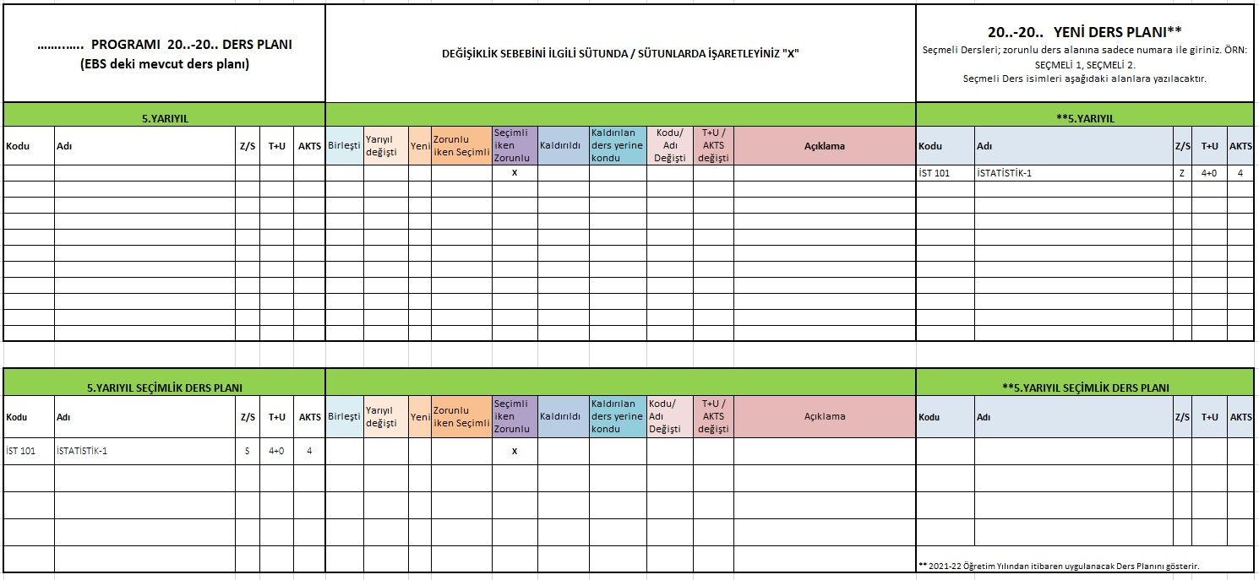
Örneklerle Değişikliklerin Sütunlara İşlenmesi
5- Dersin Seçimli İken Zorunlu Olması ( Dersin seçmeli iken zorunlu olması durumunda «seçmeli iken zorunlu» sütunu işaretlenir,
aynı yarıyılın seçimlik ders planına geldi ise seçimlik yeni ders planına eklenir; farklı yarıyılın seçimlik ders planına gitti ise açıklama kısmında belirtilir
Ve ilgili yarıyılın seçimlik yeni ders planına eklenir.)

Slide 8
Örneklerle Değişikliklerin Sütunlara İşlenmesi
6- Dersin Kaldırılması ( Kaldırılan ders için «kaldırıldı» sütunu işaretlenir, yerine ders eklenmedi ise yeni ders planı sütunları boş bırakılır. )

Slide 9
Örneklerle Değişikliklerin Sütunlara İşlenmesi
7- Kaldırılan Ders Yerine Ders Eklenmesi (Kaldırılan ders yerine yeni ders eklendi ise «kaldırılan ders yerine kondu»
sütunu işaretlenir, açıklama kısmında yerine gelen ders belirtilir, yeni ders planı sütunlarında ilgili yarıyıla eklenir )

Slide 10
Örneklerle Değişikliklerin Sütunlara İşlenmesi
8- Dersin Kodu/Adı Değişmesi ( Dersin kodu/adı değişti ise «dersin kodu/adı değişti» sütunu işaretlenir, açıklama kısmında yapılan değişiklik
belirtilir, revize ders yeni ders planı sütunlarında ilgili yarıyıla eklenir. )

Slide 11
Örneklerle Değişikliklerin Sütunlara İşlenmesi
9- Dersin T+U/AKTS Değişmesi (Dersin T+U/AKTS değişti ise «T+U/AKTS değişti» sütunu işaretlenir, açıklama kısmında yapılan değişiklik
belirtilir, revize ders yeni ders planı sütunlarında ilgili yarıyıla eklenir. )

